Slide 1
CPT103 Introduction to Database 数据库导论
Lec 3: Relational algebra
Notes:
你好，今天我们将结束掉关系代数最后一段的内容，同时开始将之前学习到的关系代数知识应用到实际的SQL操作中去

Slide 2
主要内容
Division operation 除
Grouping operation 聚合
Aggregate operation 汇总
Notes:
在上节课中，我们学习了投影、选择和各种奇怪的Join操作，今天我们将更进一步学习除法操作、聚合以及求和操作，

Slide 3
Division operation
Relation R: (Attr1, Attr2, Attr3, Attr4, Attr5) -> A
Relation S: (Attr1, Attr2, Attr3) -> B
C = A - B = (Attr4, Attr5)
假设R除S结果是关系X:
属性：Attr4, Attr5
X中的每一行t需要满足：
假设S有m行
t 和 S 中的每一行组合，组合出m行
这m行都可以在关系S中找到
Notes:
首先我们可以开始讲什么是除操作。这个操作在概念上像矩阵变换那样抽象，因此我们可以先从定义开始一步步解析什么是除操作。
首先我们有关系R和关系S，关系R中有5中属性，分别是Attr1, Attr2到Attr5。其次关系S中的属性有Attr1, Attr2和Attr3. 我们从这里可以初步看出，在属性种类上面，关系S是关系R的子集，因为关系R的属性集合包含了所有关系S中的属性，因此我们将关系R和关系S的属性集合分别给个名字，A和B，B是A的子集。然后，我们可以称A和B的差集为C，C中包含着那些关系R含有但是关系S没有的属性。
在知道了这两个关系在属性上的差别之后，我们就可以开始计算除法操作了。正向去解释除操作过于复杂，不如我们假设已经得到了R除以S的结果X, 那么这个关系X，首先它只有两个属性，也就是Attr4和Attr5，其次，X中的每一行t都要满足一个条件，这个条件是，当t和关系S中的每一行结合形成一个新的表，这个新的表包含了Attr1到Attr5, 然后这个新表里面的每一行，都必须要在关系R中可以找到。
是不是很迷糊现在？那我们可以进一步用一个例子来解释什么是除法操作。

Slide 4
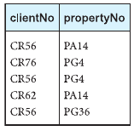


Division operation
clientNo: CR56, CR76, CR62
CR56: PA14, PG4, PG36
CR76: PG4
CR62: PA14
Notes:
现在我们用一个实际的例子来解释除法操作。首先左边是关系R，中间是关系S, 我们现在要计算R除以S，那么应该从哪里开始呢？
我们应该先得到这两个关系的差集，也就是clientNo这个属性，然后我们对这个差集里面的值进行去重处理，比如这里差集是clientNo，那么除重之后我们就得到这三个值，CR56, CR76, CR62.
第二步，我们可以列出来这三个值，每个值对应的propertyNo是多少，第一个是CR56，它对应的propertyNo值包含了第二张表所有的propertyNo值，因此CR56可以被选做结果，而另外两个都没有办法涵盖第二张表中的值，因此，最终的结果只有CR56一个。

Slide 5

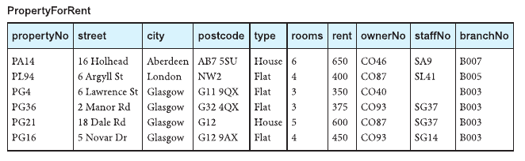
Aggregation and Grouping Operations
Aggregation 将计算函数AL应用在关系R上
COUNT: 返回有多少种值
SUM: 返回总和
AVG: 返回平均数
MIN: 返回最小数
MAX: 返回最大数
多少房子租金超过350?
Notes:
接下来我们将会学习关系代数中最后两个操作，这是两个非常相似的操作，也就是汇总和聚类操作。这两种操作经常见于数据统计工作，可能你已经在学习excel的时候见过类似的操作了，接下来我们就来学习这两种操作在关系代数中的定义和解释。
除了简单地搜索一个或多个关系的某些元组和属性外，我们经常希望执行类似于数据求和或聚合的操作，类似于Excel表格底部的总计，或某种形式的数据分组。我们没有办法通过之前介绍的基础代数计算来解决，因此引入了汇总和聚类操作。
首先我们来介绍Aggregation操作，这是个可以帮助我们计算一些类似于均值、最大值、最小值之类的数据的操作，我们可以看到他的操作符中，AL代表着具体的计算函数，比如以下列出来的这几种，总和均值最大值之类的，而关系R就是我们要计算的对象。
我们可以拿PropertyForRent来举例子，这张表列举出了被出租的房产的信息，包括租金，我们现在想知道多少房子的租金超过了350, 那应该怎么操作呢？

Slide 6


Aggregation and Grouping Operations
多少房子租金超过350?
Notes:
首先我们使用之前学过的选择操作，选取所有满足rent大于350的行，组成一个新的表，然后使用aggregate操作计算这张表里面有多少行，最终得到了右边的这个结果。

Slide 7
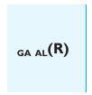
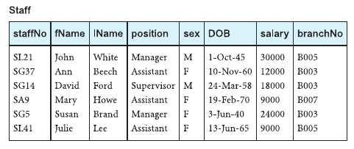
Aggregation and Grouping Operations
Grouping 将属性GA聚合，同时使用计算函数AL来得出结果
COUNT: 返回有多少种值
SUM: 返回总和
AVG: 返回平均数
MIN: 返回最小数
MAX: 返回最大数
1. 每个branchNo分别有多少个员工？
2. 每个branchNo分别的总薪水是多少？
Notes:
有时候我们并不满足于计算数量或者是均值之类的数据，还想对表格进行进一步的处理和压缩，根据某些属性来得出统计数据，因此就在aggregation的基础上引入了grouping操作。
首先属性GA下的值如果是有重复的，比如这张图里面，GA假设是branchNo, 那么我想知道B005里有多少个职员，总薪水是多少？进一步的，我想知道每一个branchNo的职员数量和总薪水，那么怎么做呢？

Slide 8
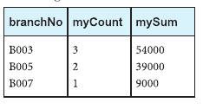
Aggregation and Grouping Operations
1. 每个branchNo分别有多少个员工？
2. 每个branchNo分别的总薪水是多少？
Notes:
首先我们需要使用定义aggregation操作，COUNT staffNo来获得职员个数，SUM salary来获取薪水总数，之后这个aggregation操作基于表Staff的branchNo属性，使用投影操作将最终的结果投影成3个属性，分别是branchNo代表不同的branchNo，myCount代表职员个数，mySum代表总薪水，最终得到了右边这个小表格，从这里我们看到B003这个部门有3个职员一共，总薪水为54000.

Slide 9
CPT103 Introduction to Database 数据库导论
Lec 3: Defining & Modifying Tables
Notes:
至此，我们已经学习完了所有的基础关系代数操作，接下来我们就要开始学习那些基于关系代数而设计出来的SQL语法，具体的学习如何操作关系型数据库。

Slide 10
Sequential Query Language
Data definition language
创建表
改变表的列/constraints
Data manipulation language
增加/更新/删除行
Notes:
SQL的全称是Sequential query language, SQL作为一种语言，根据ISO SQL标准，有两个主要组成部分，首先是数据定义语言，顾名思义，数据定义语言是为了定义数据结构以及控制访问数据的方式，另一个部分是数据操作语言，是为了检索以及获取数据。今天这节课将会主要围绕数据定义语言部分来，也就是教你如何使用SQL语言来创建表和更改表的结构，此外，还会有一部分数据操作语言的教学。

Slide 11
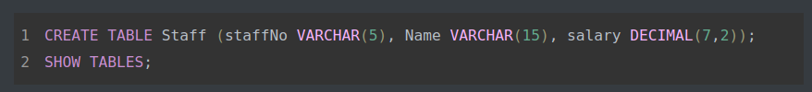
SQL命令
Reserved words 保留字
非大小写敏感
SQL语言的一部分
一般大写
User-defined words 用户定义语句
大小写敏感
一般小写
Notes:
一条SQL命令一般包含两个部分，第一个部分是保留字，也就是那些真正的SQL命令。比如下图中的这条SQL命令，高亮的大写单词就是SQL的保留字，使用这些SQL保留字和这些白色的用户定义的语句，我们可以组成一个完整的SQL语句。当然，一条SQL语句也不一定需要User-defined words, 比如第二行语句用来显示所有表格，自然不需要用户输入什么自定义的查询关键词。

Slide 12
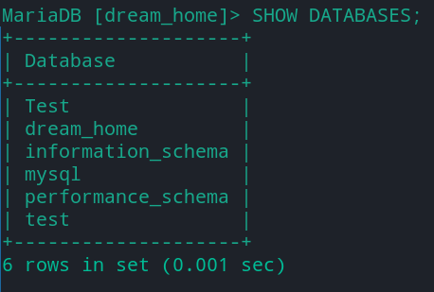

Creating a Database
创建数据库
CREATE SCHEMA name;
CREATE DATABASE name;
使用数据库
Notes:
首先我们来学习如何创建一个数据库，这里的数据库就是一个存着很多表的容器，就如同右图展示的那样，一个数据库服务器里面是可以有很多个数据库的。创建一个数据库非常简单，我们只需要使用create schema或者是create database这两个命令就可以了，在MySQL 5.0.2版本之后，这两个命令就已经是完全一样的含义了，然后我们再给予这个数据库一个名字，比如dream home，一个数据库就被建立了。但是此时你是没有办法使用这个数据库的，这时候就需要使用USE 命令来进入这个数据库里面。

Slide 13
CPT103 Introduction to Database 数据库导论
Lec 3: Table definition
Notes:
OK现在既然我们学会了怎么创建数据库，那就让我们开始学习如何在数据库里面创建表吧。

Slide 14
Creating a Table - Syntax
CREATE TABLE table_name(
column1 datatype [conditions],
column2 datatype [conditions],
column3 datatype [conditions],
.....
columnN datatype [conditions],
PRIMARY KEY( one or more columns )
);
Notes:
首先我们来看一些创建table的基本语法吧。
开头的CREATE TABLE是用来告诉数据库系统我要开始创建表，紧接着CREATE TABLE的，应该是一个独一无二的名字，这个名字由你来命名。
之后的括号中定义了每一列属性的名字以及这一列属性的数据类型，比如这个例子里面，第一个属性的名字是column1，他的数据类型就是datatype, 同时这个属性也会有限制条件conditions，比如不允许为空值之类的。

Slide 15
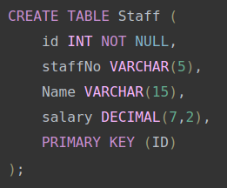
Creating a Table - Example
Notes:
接下来我们用一个例子来说明创建操作。
这张图里面的代码片段就是一个创建表的典型例子。
首先标红的是create table，告诉系统这是个创建表命令，然后给他一个名字，也就是Staff, 然后这个表第一个属性叫做id, 他的数据结构是INT，也就是整数，你可以理解为数字，他的条件是NOT NULL, 也就是说id这个属性不可以是空值，之后的staffNo， Name, salary都是类似的结构，但是他们没有限制条件，最后，使用PRIMARY KEY这个声明，来确定属性id就是primary key，也就是主键。

Slide 16
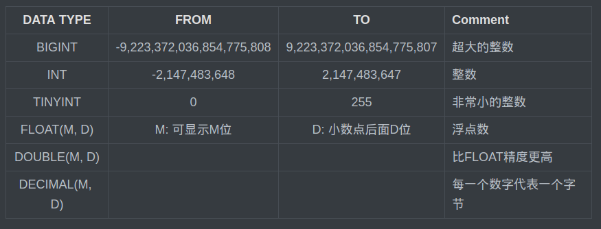
Creating a Table - Data type
数字型数据类型
Notes:
刚刚我们提到了在新建表的时候还需要声明每一个属性的数据类型，那么有哪些数据类型呢？
首先是数字型数据类型，其中包括两类，第一类就是图中表格的前三行，主要是整数，这三类整数在范围上面有显著的差别，而另外一类就是浮点数，也就是那些带小数点的数字，这种数据结构的用法需要告诉他这个浮点数最多要显示几个数字，并且小数点后面最多可以显示几个数字。

Slide 17
Creating a Table - Column Options
字符型数据类型
CHAR(M)： 固定长度为M的字符型数据类型，如果字符没那么长，就会用空格补全
VARCHAR(M): 可变长度的字符型数据类型，最大长度为M
BLOB or TEXT: 存储大型数据的数据结构
Notes:
既然有了数字型，那么一定也有字符型数据结构，这里列举了3中最常见的数据类型。
第一种是固定长的为M的char, 比如char(8), 当然如果存的字符没有8位那么长，数据库系统会使用空格来补全到8位的。
第二种是不定长的字符类型，这种最为常见，因为它可以根据实际字符长度来分配，从而可以节省了很多空间。
第三种不太常用，BLOB的全称是Binary Large Objects, 他和TEXT一样，都使用来存很大的数据的。

Slide 18
Creating a Table - Column Options
NOT NULL
值不可以是空
UNIQUE
不可以重复
DEFAULT
设定一个默认值
AUTO_INCREMENT
自动增长
从一个基础值开始
自动增长n
Notes:
在数据结构的后面，有时候还会跟着个column options，来限制这个属性值的取值范围，比如以下四个最常使用的。
第一个是NOT NULL，也就是说值不可以是空的，必须要有东西，这一般是用来规定主键属性的。
第二个是UNIQUE, 顾名思义，值不可以是重复的。
第三个是默认值，也就是说你在新建一行的时候，这个属性默认就会是某个值。
而第四个则是自动递增，这个规则可以让你在插入新的行的时候完全忽视掉这个属性，而这个属性会自动地新增一定的值，比如1。

Slide 19
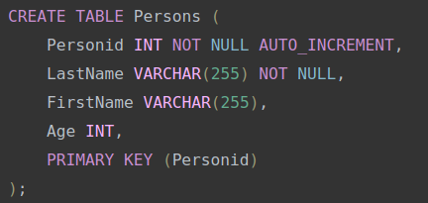
Creating a Table - Column Options
Notes:
只解释概念实在是太干了，我们可以用一个例子来理解Column options。
首先图中这个表叫做Persons, 顾名思义这是个存个人信息的表，其中Personid作为主键，可以注意到，在Personid的数据结构后面有两个condition，第一个就是说，某一个人的personid不可以是空的，只要是个人，必须要有personid, 其次是AUTO_INCREMENT, 也就是说，我往这个表里面插入一条记录，比如说描述我的信息，那么我只需要输入我的名字和年龄，而不需要输入personid，因为personid这个属性会自己在别人的personid的基础上+1.

Slide 20
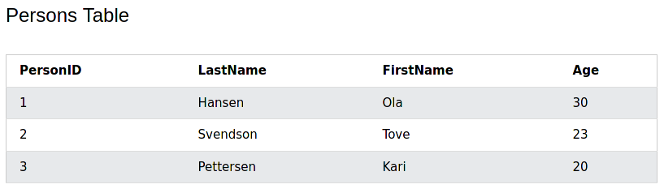
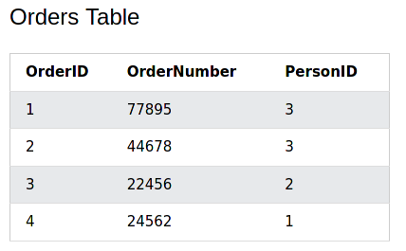
Creating a Table - Foreign Key
指向了另一个表的主键
Notes:
你刚刚应该可以注意到，除了跟在数据类型后面的限制条件，在创建table的结尾还声明了哪个属性是主键，都考虑到主键了，那么我们是不是也可以考虑外键呢？
在说明外键如何应用在创建表的语句中之前，我们先看两个例子。
首先Persons 表记录了个人信息，而Orders表记录了订单信息，其中Persons中的PersonID和订单表中的PersonID是对应关系，而PersonID是Persons表的主键，因此订单表中的外键就是PersonID.
我们在建立订单表的时候，需要声明PersonID是外键，指向Persons表，为什么要这样呢？因为如果不加上这层限制，我在删除Persons表的记录的时候就没有警告了，可能会造成订单表里面记录的PersonID在Persons表里面找不到这种情况

Slide 21
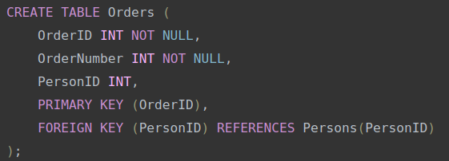
Creating a Table - Foreign Key
指向了另一个表的主键
Notes:
因此，我们在创建Orders这张表的时候，需要显式地声明外键指向了谁？就像这个截图中的最后一行一样，PersonID是我的外键，这个外键指向了Persons表里面那个PersonID

Slide 22
Creating a Table - Foreign Key
我需要删除Persons表里面第三行怎么办？
Restrict: 不允许
Cascade: 把Orders第一二行也删了
Set Null: Orders第一二行PersonID值设置为空
Set default: Orders第一二行PersonID值设置为某个具体的值
Notes:
OK, 那现在，我真的想删除Persons表里面第三行怎么办？
有四种策略摆在你面前：第一种就是我刚刚提到的，不给你删除，确保数据一致性
第二种更直接，为了确保数据一致性，Person第三行对应的Order里面第一二行也删除吧。
第三种第四种更像是一种妥协，我不想引起冲突，那么我就需要修改Orders第一二行的PersonID值为空值或者是其他默认值。
以上操作都是为了一个目的：数据一致性，无论你采用什么操作，这俩表的数据是不可以有冲突的。

Slide 23
Creating a Table - Foreign Key
我需要修改Persons的PersonID怎么办？
Restrict: 不允许
Cascade: 把Orders第一二行也更改了
Set Null: Orders第一二行PersonID值设置为空
Set default: Orders第一二行PersonID值设置为某个具体的值
Notes:
与删除操作相似的是，更新操作也会破坏数据一致性，通过刚刚讨论的四种解决方案，同样也可以搞定数据一致性问题。

Slide 24
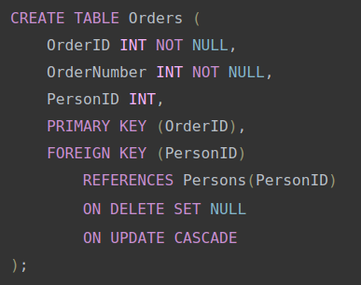
Creating a Table - Foreign Key
Notes:
最终，我们可以看到最后的SQL表达式，最后两行声明了针对删除和更新的两种不同的策略

Slide 25
Deleting Tables
DROP TABLE table-name1, table-name2…;
Notes:
有了创建，当然有删除呀，删除表的操作真的要比创建表要容易太多了，直接使用DROP TABLE这个命令，后面跟上你想删除的表名就可以了，是不是相当简单粗暴？

Slide 26
CPT103 Introduction to Database 数据库导论
Lec 2: Altering Tables
Notes:
OK现在既然我们学会了怎么创建表，那我们该如何修改已经创建的表的基本信息，比如改变属性名，插入新属性呢？Alter关键词就可以帮我们搞定这个。

Slide 27
ALTER: 添加、删除、修改列
Add column
语法：ALTER TABLE table_name ADD column_name datatype [options like UNIQUE …];
例子
Notes:
总的来说，我们对于列，也就是属性的操作主要就三种，添加一个新列，删除某一列，以及修改某一列。
首先我们来介绍怎么添加一个新列进去，基本语法方面，首先使用ALTER TABLE来告诉mysql我需要修改的列，在哪一个table里面，然后，在ADD关键词后面写上新的列名，以及这个新的列他的数据结构啊，限制条件之类的。
就像例子中的那样，这个例子我们往一个联系人表里面添加姓和名两列，首先我们使用ALTER TABLE告诉MYSQL目标是contacts表，然后使用ADD来添加first_name和last_name两列，这里可以注意到，last_name的限制条件是NOT NULL，也就是说新添加的last_name不可以是空的，而first_name可以是空的。

Slide 28
ALTER: 添加、删除、修改列
Drop column
语法：ALTER TABLE table_name DROP COLUMN column_name;
例子
Notes:
既然有添加操作，那么一定会有相对应的删除操作，那么如何使用ALTER来删除列呢？
其实非常简单，比添加操作简单多了，毕竟不需要声明数据类型啥的，直接告诉我要删除哪一列就完事了。
所以删除列的语法也非常简单，在表名之后，加上DROP COLUMN和删除的列名字就可以了，比如这个例子里面，我想要删除contact_type这个列，我把名字写上去就可以了，非常容易。

Slide 29


ALTER: 添加、删除、修改列
Modify column: name and definition
语法
例子
Notes:
接下来我们将开始介绍修改列的一些操作。修改这个操作相对于创建和删除操作要复杂得多，毕竟可以修改的地方太多了。
那么我们首先学习如何修改列的名字和定义吧。修改名字和定义所需要的关键字是CHANGE COLUMN，这里的语法前半部分跟添加和删除操作一模一样，同样是告诉mysql是哪一个表，后面的old_name代表了原有的名字，new_name代表了新的名字，而column_definition则代表着列的定义，这个定义包含了数据结构以及限制条件两层内容，具体的修改方式，我们可以看下面这个例子。
在这个例子中我想要修改contacts这个表里面的contact_type这一列，将列的名字修改为ctype并且限定它是varchar(20)这个数据类型，并不可以是空值，我需要做的，就是在CHANGE COLUMN后面天上旧名字，新名字，数据类型以及限制条件即可，只要保证顺序不错就可以了。
这里要注意的是，如果你这里写的旧名字，在这张表里面不存在的话，是会报错的哦。

Slide 30


ALTER: 添加、删除、修改列
Modify column: definition
语法
例子
Notes:
接下来，如果我只想修改某一列的定义，比如改变他的数据结构怎么办？
那么我们就可以使用MODIFY关键字来修改。首先看语法，前半部分跟之前的命令一模一样，后半部分呢？无非是多了个MODIFY关键字，再跟上列的名字，以及你想要的数据定义，比如例子这里，我把last_name这一列的数据结构改成了varchar(50) 并且允许空值了。

Slide 31

ALTER: Constraints
To add a constraint
语法
例子
Notes:
之前我们在学习新建表的时候学习过，你新建一个表，需要告诉mysql表的名字，每一个属性的名字、数据结构以及限制条件，刚刚我们学习了如何修改属性的名字和属性，与此同时，mysql可以让你为这个表的某几个属性，添加一个限定条件，比如说我有个已经在使用的表，有5个属性，我希望其中的三个属性的值都是不可重复的，那么我可以使用ALter来新建一个限定规则，具体的语法就如图中这样，首先是告诉哪个表要改，然后constraint_name指的是，你给你的规则起个名字，UNIQUE则是这个规则本身，而之后的属性列表指的是，这几个属性的组合，不允许重复。干讲比较难懂，我们可以来用一个例子了解一下。
首先大家要理解一点，老外的名字一般是姓和名组合在一起的，也就是last name和first name，可能很多人有着同样的last name，也可能有很多人有着同样的first name，但是组合在一起可以唯一地找到一个人。
让我们回到下面这个例子，我们的contacts表里记录了很多人，以及他们的姓名，现在我不希望这个列表里面出现重名的人，换句话说，last_name加first_name的组合必须是唯一的，因此添加了一个名为contants_unique的限制，目标组合是last_name和first_name这两个属性，这样就保证了表里面不会出现同名同姓的情况，但是同姓或者是同名还是允许的。

Slide 32


ALTER: Constraints
To remove a constraint
语法
例子
Notes:
既然有添加，那么一定会有删除对不对，删除方面，mysql提供了drop这个命令，我们来看这个语法，在第二行，这两个竖线表示的是或者关系，有三种可选，分别是删掉限制条件，删掉外键连接以及删除主键关系，我们来一个一个看。
首先第一个drop index针对的是上一张PPT我们学到的创建contraints，我们创建了一个限制条件并给它命名，现在我们就可以通过这个名字，直接把这个contraints删除。比如这个例子里面，我们建立的条件叫做contacts_unique, 我们就可以用这个名字和DROP INDEX组合，删掉这个限制条件。
第二个第三个都是对于键的关系的调整，注意的是，这里只会删除键的关系，但是这个属性不会改变，就像是剥夺了某个属性的身份，但是它自身没变。

Slide 33
CPT103 Introduction to Database 数据库导论
Lec 2: Defining & Modifying Tables

